Slide 1
¿La presencia de FA tendrá alguna relación con el desarrollo de eventos cardiovasculares?

Slide 2
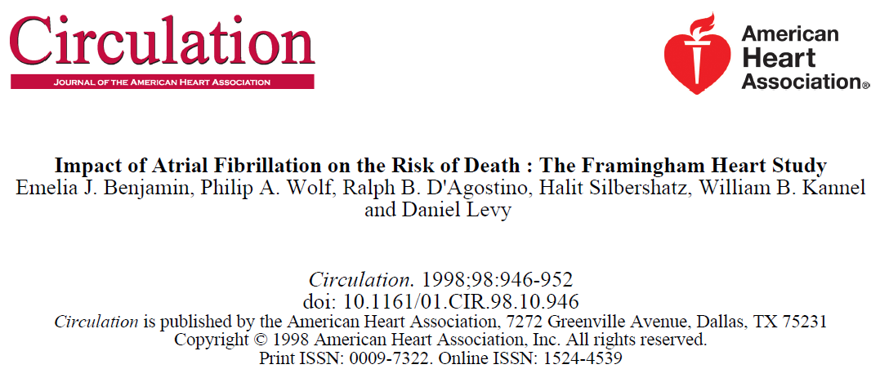
GRUPO 4:
MIGUEL ANGEL ROMERO S. (R3)
LUZ ANDREA BUSTILLOS (R3)
JOSÉ ALEJANDRO PEÑA (R2)
MIGUEL HIDALGO (R1)
BARQUISIMETO, 20 DE AGOSTO DE 2013

Slide 3
Impact of Atrial Fibrillation on the Risk of Death: The Framingham Heart Study
Introducción
La Fibrilación Auricular (FA) es la arritmia crónica más común asociada a pronósticos adversos.
2,2 millones de americanos tienen FA paroxística o permanente.
La incidencia aumenta con el avance de la edad.
Circulation. 1998;98:946-952

Slide 4
Impact of Atrial Fibrillation on the Risk of Death: The Framingham Heart Study
Introducción
Incidencia anual por 1000 personas/año: 3,1 casos en hombres y 1,9 casos en mujeres entre 55 - 64 años.
Aumenta a 38 casos en hombres y 31,4 casos en mujeres entre 85 – 94 años.
Circulation. 1998;98:946-952

Slide 5
Impact of Atrial Fibrillation on the Risk of Death: The Framingham Heart Study
Introducción
Factores de riesgo clínicos para FA incluyen
DM
ICC
Enfermedad Valvular reumática y no reumática
IM
HAS
Edad avanzada
Factores de riesgo ecocardiográficos para FA incluyen
CAI
HVI
Reducción de la Fracción de acortamiento del VI.
Circulation. 1998;98:946-952

Slide 6
Impact of Atrial Fibrillation on the Risk of Death: The Framingham Heart Study
Introducción
La FA es un factor independiente para EVC resultando en un aumento aproximado de 3-5 veces de exceso de riesgo.
Este riesgo aumenta dramáticamente con la edad, de 1,5 % entre 50-59 años a 23,5 % de 80 – 89 %.
Circulation. 1998;98:946-952

Slide 7
Impact of Atrial Fibrillation on the Risk of Death: The Framingham Heart Study
Introducción
Aunque la morbilidad de la FA esta bien documentada, no lo es así con el riesgo de mortalidad.
Se ha observado menor supervivencia con la FA por la presencia de condiciones cardiovasculares, pudiendo realizarse esta asociación.
Circulation. 1998;98:946-952

Slide 8
Impact of Atrial Fibrillation on the Risk of Death: The Framingham Heart Study
Objetivo
Se utilizaron datos del Framingham Heart Study y se trató de determinar la mortalidad asociada con la FA después de ajustarlo a la coexistencia de condiciones cardiacas y factores de riesgo en una muestra poblacional
Circulation. 1998;98:946-952

Slide 9
METODOLOGÍA

Slide 10
Impact of Atrial Fibrillation on the Risk of Death: The Framingham Heart Study
DISEÑO
SUJETOS
Muestra del Framingham Study
Estudio de Cohorte prospectiva (1948)
5209 participantes (28 – 62 años)
Estudió los factores de riesgo y sus consecuencias sobre la ECV
Circulation. 1998;98:946-952

Slide 11
Impact of Atrial Fibrillation on the Risk of Death: The Framingham Heart Study
DISEÑO
SUJETOS
Los exámenes realizados fueron aprobados por El comité de revisión de investigación del Boston Medical Center
Todos los sujetos firmaron consentimiento informado
Circulation. 1998;98:946-952

Slide 12
Impact of Atrial Fibrillation on the Risk of Death: The Framingham Heart Study
DISEÑO
SUJETOS
Para el presente estudio
Cohorte retrospectiva
Se excluyeron sujetos con FA en la primera evaluación (n= 19)
Rango de edad: 55 – 94 años
Diagnóstico de FA paroxística, crónica o Flutter auricular
Si estaba presente en el ECG bienal, en algún hospital externo o por algún médico.
Seguimiento de 40 años
Circulation. 1998;98:946-952

Slide 13
Impact of Atrial Fibrillation on the Risk of Death: The Framingham Heart Study
ANÁLISIS ESTADÍSTICO
CRUVAS DE INCIDENCIA ACUMULADA Y ANÁLISIS MULTIVARIABLE
Impacto de la FA sobre la mortalidad en hombres y mujeres
Regresión logística combinada
Permitió que las covariables que cambiaban con el tiempo fueran redefinidas.
Los datos faltantes
Se sustituyeron con los valores más recientes, siempre y cuando se obtuvieran dentro de los 2 ciclos de exámenes anteriores.
Regresión logística.
Circulation. 1998;98:946-952
Notes:
Ecocardiografía no disponible en las 3 primeras décadas del estudio

Slide 14
Impact of Atrial Fibrillation on the Risk of Death: The Framingham Heart Study
ANÁLISIS ESTADÍSTICO
Los modelos multivariados se ajustaron por:
Edad
Hipertensión
Tabaquismo
DM
HVI por ECG
IM
ICC
Enfermedad valvular cardíaca
EVC o AIT
Circulation. 1998;98:946-952
Notes:
Ecocardiografía no disponible en las 3 primeras décadas del estudio

Slide 15
Impact of Atrial Fibrillation on the Risk of Death: The Framingham Heart Study
ANÁLISIS ESTADÍSTICO
Para eliminar el impacto de las condiciones con una alta tasa de letalidad en el primer análisis se excluyeron
Sujetos que murieron dentro de los 30 días del Dx de la FA.
Para investigar si el mal pronóstico con FA se limitó a sujetos con enfermedad cardiaca valvular y enfermedad cardiovascular preexistente
Análisis multivariado se limitaba a los sujetos que estaban libres de estas condiciones
Circulation. 1998;98:946-952
Notes:
Ecocardiografía no disponible en las 3 primeras décadas del estudio

Slide 16
Impact of Atrial Fibrillation on the Risk of Death: The Framingham Heart Study
ANÁLISIS ESTADÍSTICO
Todos los análisis fueron ajustados a sexo
Statistical Analysis System en una estación de trabajo Sun Sparc.
Para fines descriptivos, se utilizó un análisis de cohorte emparejado.
Aproximadamente 2 sujetos sin FA fueron emparejados a cada sujeto con FA por edad, sexo y fecha de diagnóstico de FA
Mortalidad
Kaplan-Meier
Diferencias en la supervivencia entre participantes emparejados con FA y sin FA
Log rank
Circulation. 1998;98:946-952
Notes:
Ecocardiografía no disponible en las 3 primeras décadas del estudio

Slide 17
Impact of Atrial Fibrillation on the Risk of Death: The Framingham Heart Study
DISEÑO
DEFINICIÓN DE COVARIABLES CLÍNICAS
HAS
PAS > 140 mmHg, PAD > 90 mmHg en 2 consultas sucesivas
Que reciba tratamiento antihipertensivo
DM
Glicemia al azar > 200 mg/dL
Uso de insulina o Hipoglicemiantes orales.
Circulation. 1998;98:946-952

Slide 18
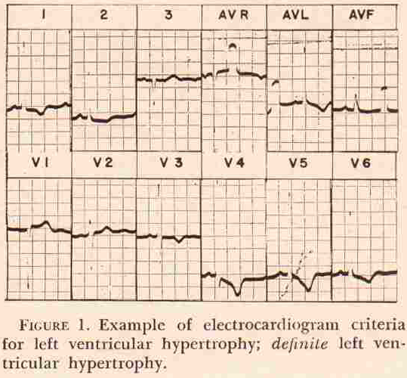
Impact of Atrial Fibrillation on the Risk of Death: The Framingham Heart Study
DISEÑO
DEFINICIÓN DE COVARIABLES CLÍNICAS
HVI por ECG
HVI Definitiva
Ligera prolongación del "tiempo de activación ventricular" (al menos 0,05 segundos )
Aumento del voltaje de la onda R, lo que refleja el potencial del ventrículo izquierdo
Depresión del segmento ST
Aplanamiento o inversión de la onda T
HVI posible
Cuando están presentes las característica anteriores pero menos llamativas
Cuando no todas las características están presentes
Circulation. 1998;98:946-952

Slide 19
Impact of Atrial Fibrillation on the Risk of Death: The Framingham Heart Study
DISEÑO
ICC e IM
Diagnosticado por 3 médicos.
Circulation. 1998;98:946-952
Notes:
Ecocardiografía no disponible en las 3 primeras décadas del estudio

Slide 20
Impact of Atrial Fibrillation on the Risk of Death: The Framingham Heart Study
DISEÑO
ICC e IM
Criterios Mayores
Disnea paroxística nocturna
Ingurgitación yugular
Estertores
Cardiomegalia
Edema agudo de pulmón
Galope o R3
Incremento de la presión venosa (> 16 cmH2O en AD)
Reflujo hepatoyugular
Edema pulmonar, congestión visceral, cardiomegalia evidenciada en autopsia
Criterios Menores
Edema en tobillos
Tos nocturna
Disnea en ejercicio habitual
Hepatomegalia
Derrame pleural
Disminución en la capacidad vital de la máxima registrada
Taquicardia (120 lpm o más)
Circulation. 1998;98:946-952
Notes:
Ecocardiografía no disponible en las 3 primeras décadas del estudio

Slide 21
Impact of Atrial Fibrillation on the Risk of Death: The Framingham Heart Study
DISEÑO
ICC e IM
Criterios
Cambios los ECG seriados, indicativos de IM en evolución
Elevación del ST con posterior inversión de onda T
Desarrollo de Q con duración de 0,04 segundos
Seguida de cambios seriados que indican reversión a lo normal
Circulation. 1998;98:946-952
Notes:
Ecocardiografía no disponible en las 3 primeras décadas del estudio

Slide 22
Impact of Atrial Fibrillation on the Risk of Death: The Framingham Heart Study
DISEÑO
Enfermedad Valvular Cardíaca
Criterio de auscultación dado por cualquier soplo diastólico o sistólico >2/6 evidenciado en el examen físico.
EVC o AIT
Un panel de 3 investigadores (1 de ellos Neurólogo), revisaron los registros y aquellos sujetos que tenían sospecha (EVC o AIT), se remitieron a un neurólogo perteneciente al estudio para confirmar el diagnóstico.
Circulation. 1998;98:946-952
Notes:
Ecocardiografía no disponible en las 3 primeras décadas del estudio

Slide 23
RESULTADOS

Slide 24
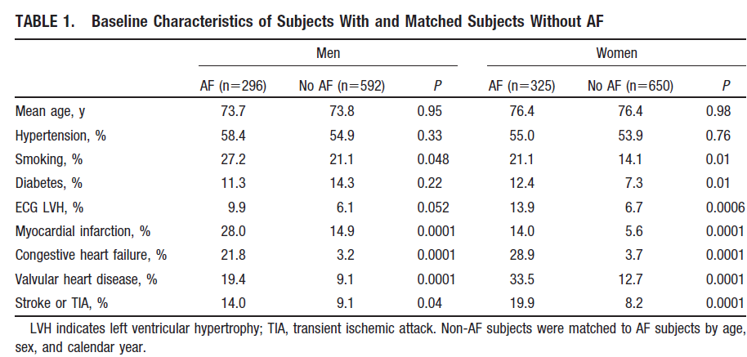
Circulation. 1998;98:946-952
Notes:
Ecocardiografía no disponible en las 3 primeras décadas del estudio

Slide 25
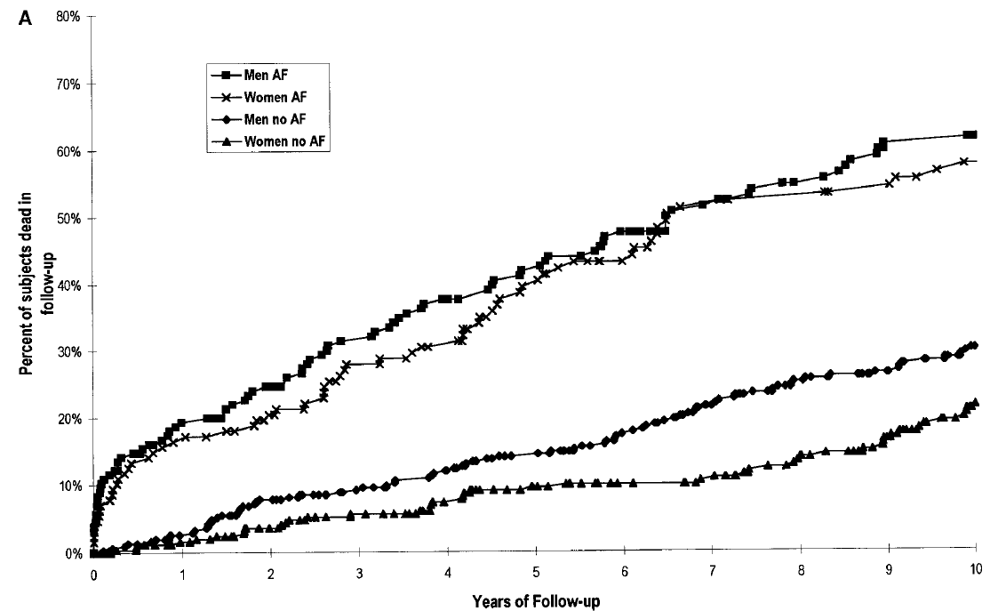
Edad: 55 – 74 años
n=159
n=133
p: < 0,0001
p: < 0,0001
n=318
≈ 7,3 años
n=266
Circulation. 1998;98:946-952
Notes:
Ecocardiografía no disponible en las 3 primeras décadas del estudio

Slide 26
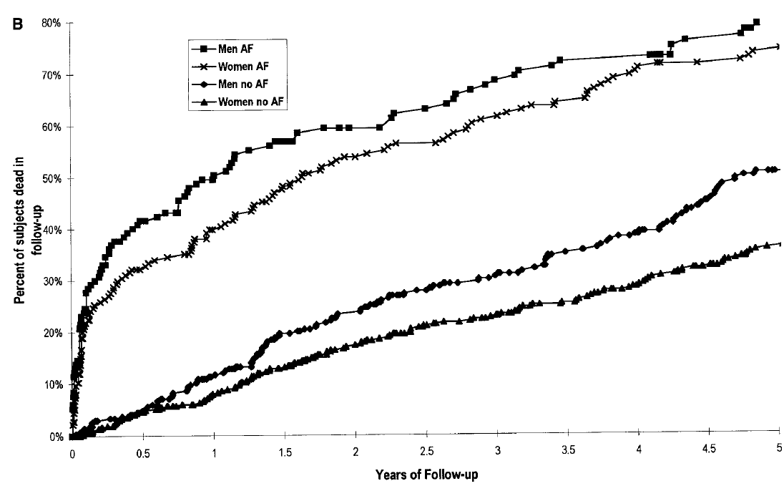
Edad: 75 – 94 años
p: < 0,0001
p: < 0,0001
≈3,7 años
Circulation. 1998;98:946-952
Notes:
Ecocardiografía no disponible en las 3 primeras décadas del estudio

Slide 27
c
c
Notes:
Ecocardiografía no disponible en las 3 primeras décadas del estudio

Slide 28
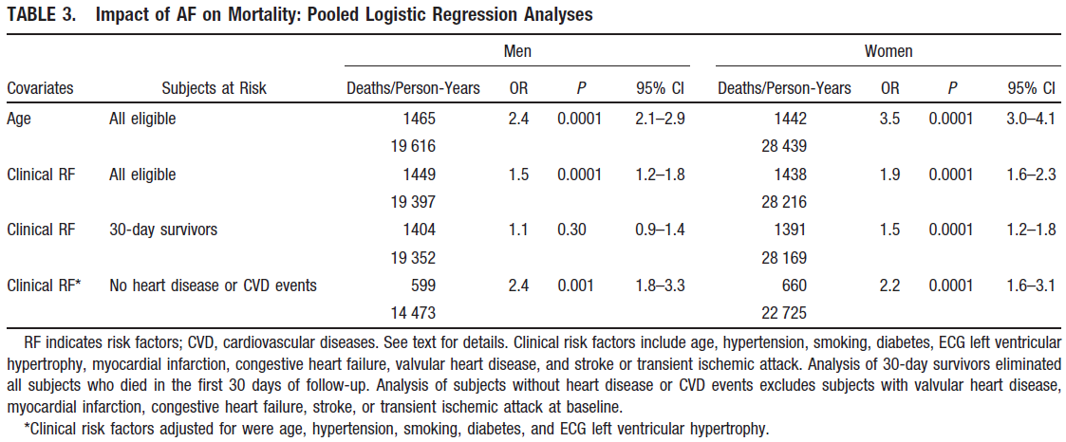
Notes:
FACTORES DE CONFUSIÓN

Slide 29
DISCUSIÓN
Los sujetos con FA han reducido notablemente la supervivencia en comparación con los sujetos sin FA, con un OR para mortalidad, ajustado a factores de riesgo, de 1,5 y 1,9 en hombres y mujeres, respectivamente.
Los análisis multivariados sugieren que la mayor mortalidad, probablemente, se debió a la FA en lugar a los factores de riesgo y de la presencia de enfermedad cardiovascular.
Circulation. 1998;98:946-952

Slide 30
DISCUSIÓN
Después de la eliminación de la mortalidad a los 30 días, la FA se mantuvo asociado con un 50% mayor de mortalidad en las mujeres.
En los hombres que sobrevivieron luego de los 30 días del diagnostico de FA, no tuvo asociación significativa con aumento de la mortalidad
Esto sugiere que el empeoramiento de la supervivencia en hombres con FA fue altamente influenciado por la mortalidad temprana.
Circulation. 1998;98:946-952

Slide 31
DISCUSIÓN
El aumento de la mortalidad de la FA se evidenció en sujetos con cardiopatía estructural o eventos CV clínicamente evidentes más graves.
Cuando el análisis se limitó a sujetos libres de Cardiopatías y EVC o AIT, la FA seguía asociado con aproximadamente el doble de la mortalidad.
Circulation. 1998;98:946-952

Slide 32
DISCUSIÓN
Varias observaciones sugieren que la incidencia de la FA podría ir en aumento.
La población está envejeciendo, y la incidencia de FA aumenta con la edad.
Este estudio demuestra que la FA se asocia de forma independiente con un aumento en el riesgo de muerte.
Circulation. 1998;98:946-952

Slide 33
DISCUSIÓN
El aumento de la mortalidad se observó en hombres y mujeres y fue consistente en las 4 décadas del estudio.
Se apoya la afirmación de que la FA se asocia con el exceso de mortalidad y que persiste después del ajuste de la coexistencia de condiciones cardiovasculares.
Circulation. 1998;98:946-952

Slide 34
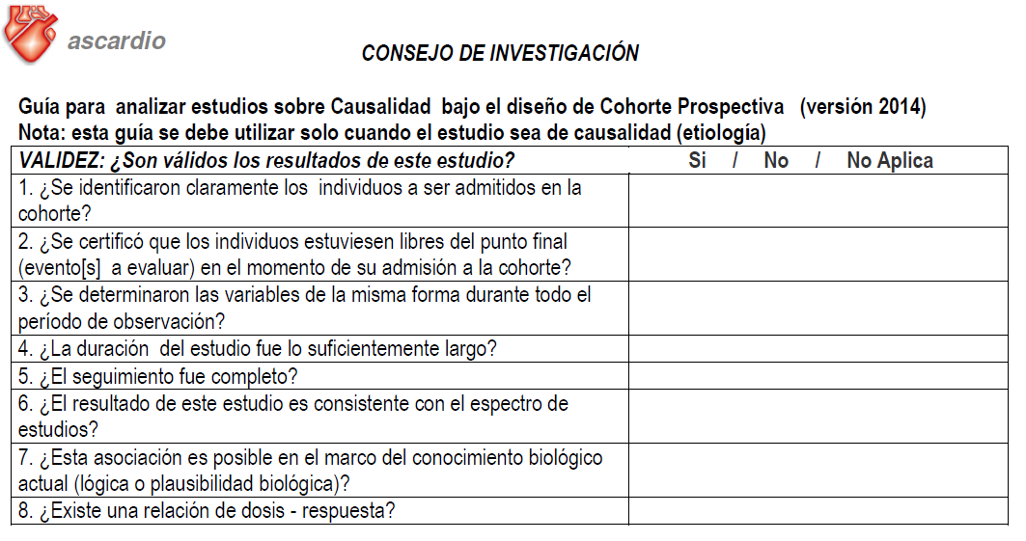
LISTA DE COTEJO
X
X
X
X
X
X
X
X

Slide 35
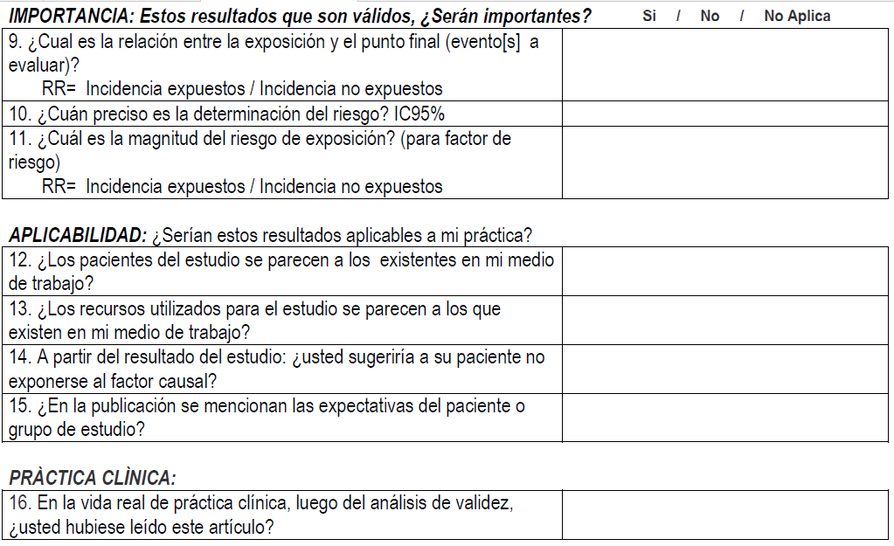
LISTA DE COTEJO
X
X
X
X
X
X
X
X

Slide 36
PROPUESTAS DEL EQUIPO
Reforzar la evaluación del paciente con FA a partir de los 75 años, ya que a partir de éste punto existe una alta mortalidad después de su diagnóstico.
En hombres, recomendamos mantener bajo vigilancia cardiovascular dentro de los primeros 30 días del diagnóstico de la FA por su alta mortalidad.
Investigar sobre las causas que generaron el aumento de riesgo de mortalidad en los primeros 30 días de la aparición de la FA y poder establecer estrategias de intervención específicas.

Slide 37
PROPUESTAS DEL EQUIPO
Investigar en todas las mujeres con FA factores de RCV y enfermedad cardiaca subyacente, para conocer si tienen alguna situación que aumente la probabilidad de muerte.
En la mujer con FA se debe lograr un control estricto de los factores de RCV.
Elaborar escalas que midan el riesgo de mortalidad en pacientes en que se diagnostique la FA

Slide 38
GRACIAS POR SU ATENCIÓN

